Slide 1
中
国
RPA智能生成导入构建网站一体化程序
RPA intelligent generation, import and construction website integration program

Slide 2
作品信息 App Information
参赛作品 entries：RPA智能生成导入构建网站一体化程序
参赛团队/个人照片
Photo
队伍名称 Team Name： 竞赛小分队
队伍成员 Team Member：闫斌，朱凯悦，陈宣锦，郑子翔，翁俊辉，陈欣熠
队伍口号 Team Slogan： 万众一心共创智能宏图，众志成城贡献社会力量
所在单位和部门/专业 Enterprise :浙江工商大学
作品应用场景 ：业务自动化
作品应用项目：可用于各个业务部门包括学校，教育局等需要采集大量数据填写汇总表格等复杂耗时的任务

Slide 3
一、需求分析&背景介绍
Requirement analysis
中国RPA市场参与者众多，且资本市场热度较高，2020年中国RPA市场规模为18亿元，预计至2024年将达到81.8亿元。在对309家企业和机构的数字转型实践调研中发现，通过生产力的提升来实现组织运营的降本增效是开启数字战略实践的重要原因，RPA的技术价值得到广泛认可。部分企业已经成立了CoE(Center of Excellence,卓越中心)，以驱动体系化的数字劳动力与数字组织建设，可见大部分企业机构对RPA抱有良好的技术价值愿景。
RPA是突破生产力瓶颈的有效工具，其稳定、提效、易用的特性深得企业青睐，同时助力企业与机构迈出数字战略实践的第一步。智能生成导入构建网站一体化程序，可以为企业、机构实现数据一条龙汇总服务。程序融合了AI+RPA技术，不仅通过完善软件功能来适应更多复杂的应用环境，而且其管理控制台从简单指令下达升级为智能决策中心，实现了基于历史数据积累的模型调度一键部署。
自动生成操作页面导入excel表单类配置文件
自动生成数据库、后端、前端和管理后台
自动生成操作页面进行人工配置。
自动发布网站，并进行网站正常访问模拟测试，返回测试结果。

Slide 4
一、需求分析&背景介绍
Requirement analysis
拟解决的主要问题：
在人口红利转弱、疫情突发以及政策鼓励的背景下，企业本着降本增效和数字化转型的目标，对业务流程优化的需求将大量释放。
目前，社会机构都有对大信息量资料填写、汇总等琐碎任务的需求，以现有的分级式人工处理方式，重复性工作对整个事件的延宕效果十分明显。
应用数据网站生成一体化程序，加强了AI在流程中发挥的决策功能，同时也通过机械学习来强化RPA解决重复性工作能力，便捷高效的执行力度，可以极大地促进业务流程的工作效益。

Slide 5
二、流程建设方案
Solution Introduction
网站自动生成流程
第四步
第三步
自动发布网站，并进行网站正常访问模拟测试，返回测试结果。
第二步
自动生成数据库、后端、前端和管理后台
第一步
自动生成操作页面进行人工配置
自动生成操作页面导入excel表单类配置文件
包括：选择表头类型、表头层级、字段类型自动匹配、生成模板类型及其他参数

Slide 6
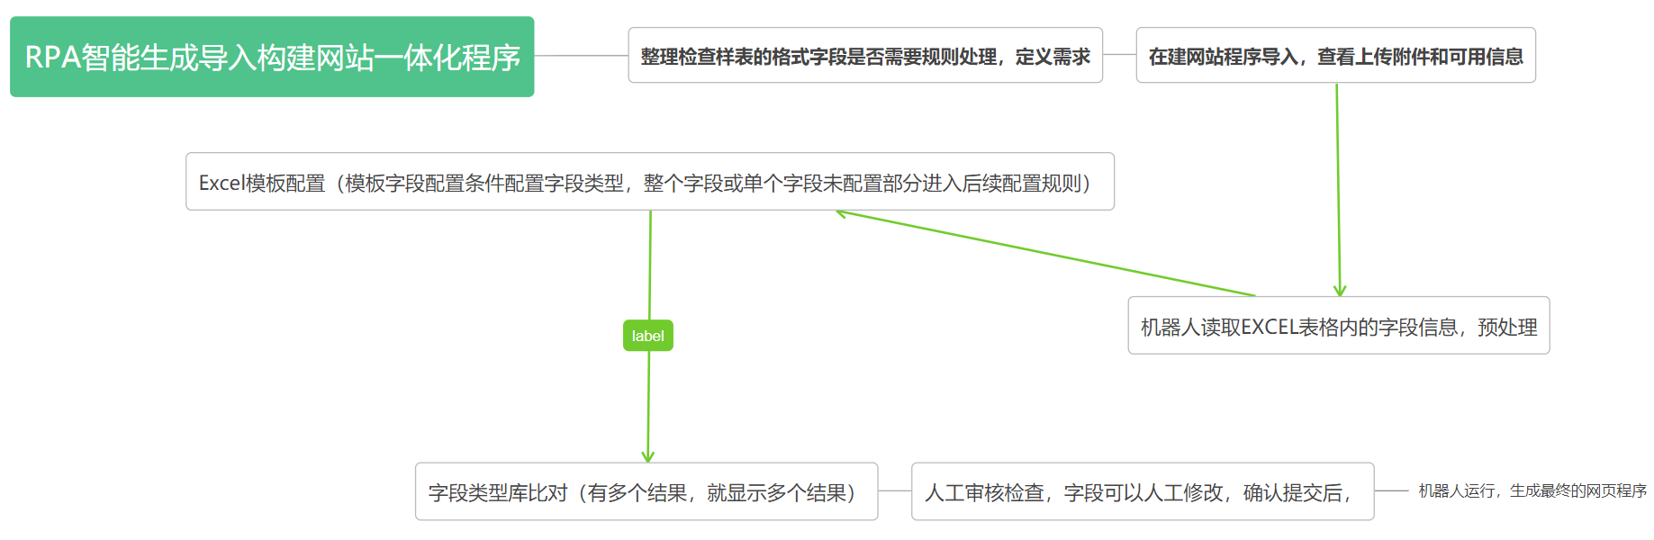
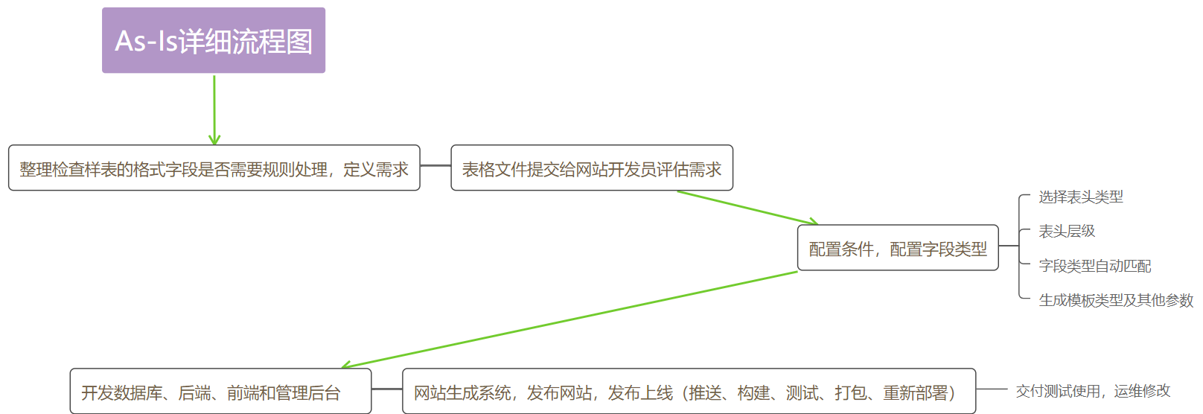
三、执行流程图
Execution Flow Chart
系统流程
网站自动生成系统操作页面
导入excel表单文档的要求
网站模板源代码修改
导入excel
表单文档
配置表头
类型
配置表头
层次
配置字段
类型
配置生成
网站模板
配置网站
更新菜单
表头类型
判断
表头层级
判断
表字段
类型设置
网站模板
设置
前端
后端
数据库
管理后台
自动判断
自动判断
As-Is详细流程图
To-Be详细流程图

Slide 7
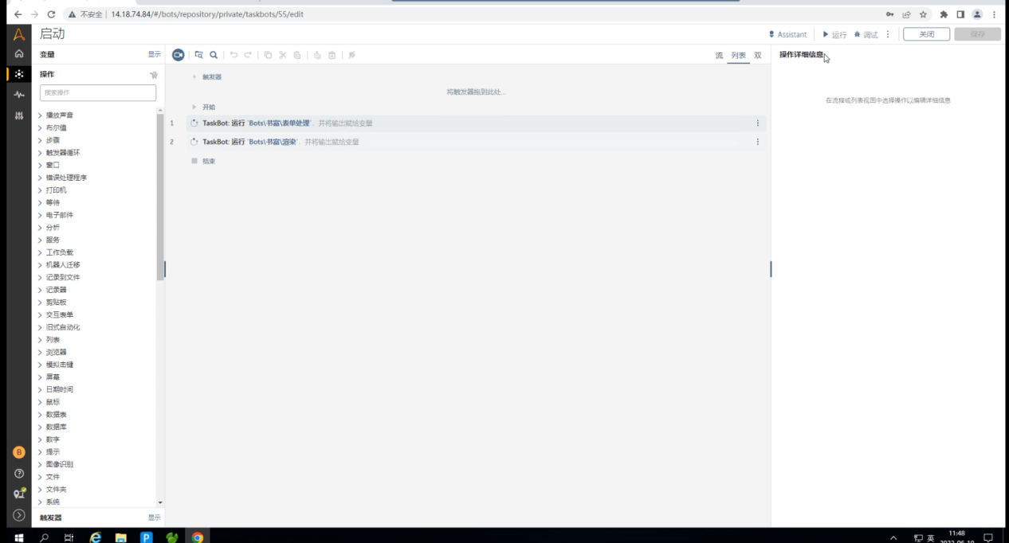
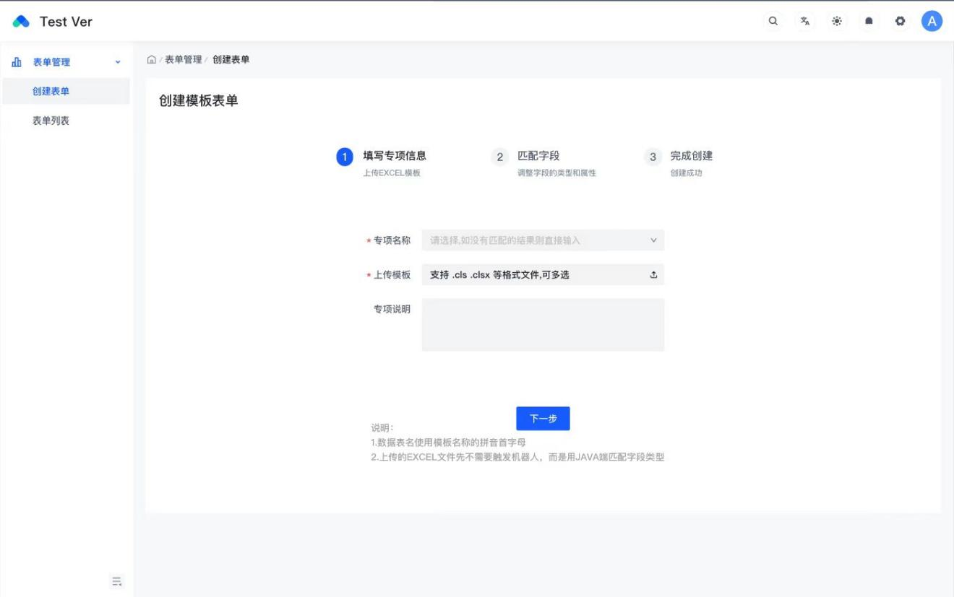
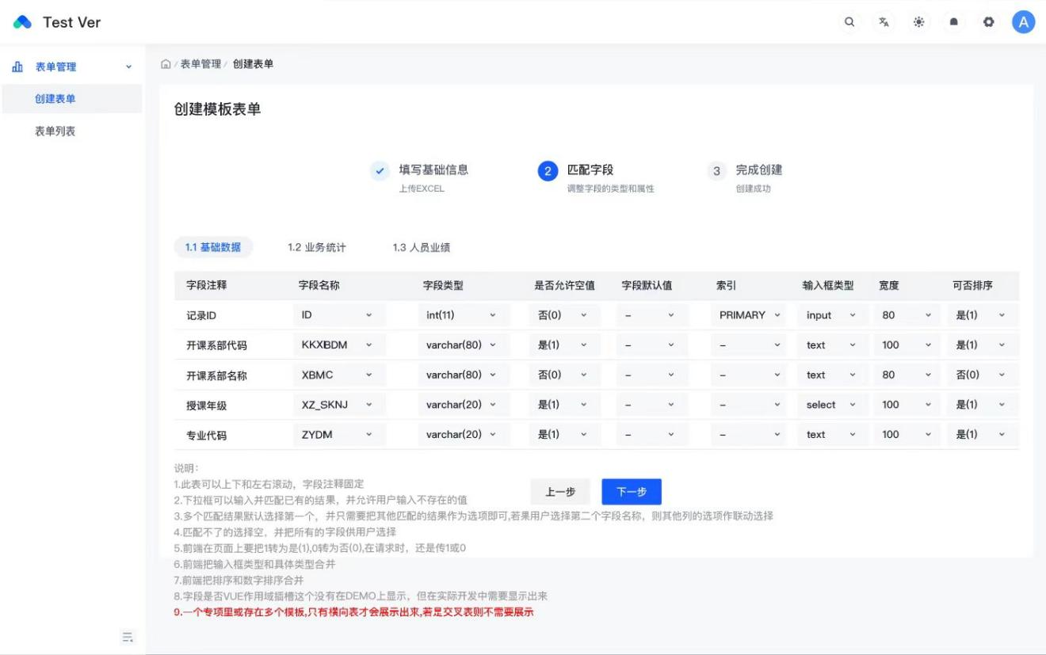
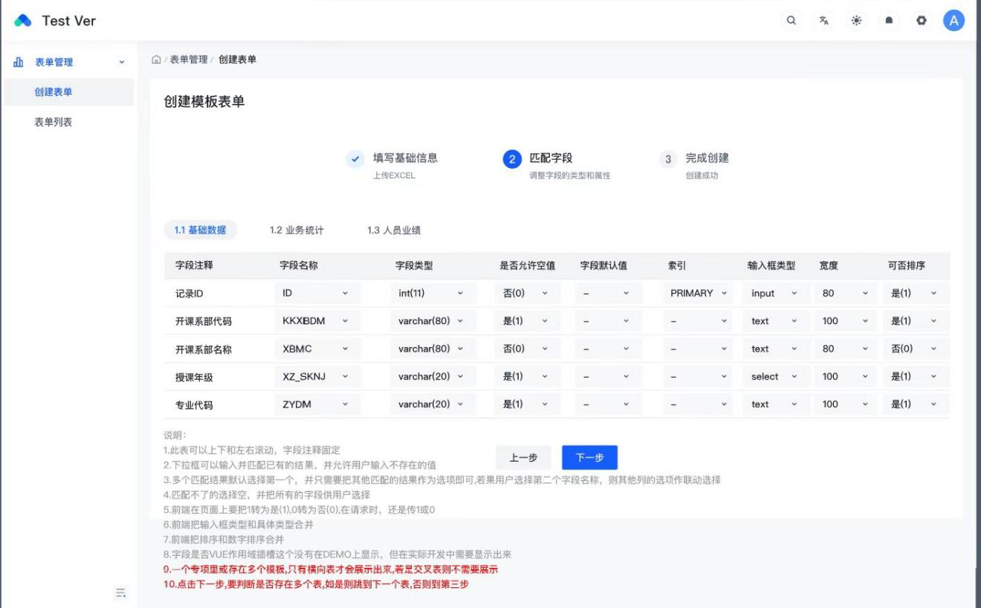
三、执行流程图
Execution Flow Chart
真实系统截图

Slide 8
三、执行流程图
Execution Flow Chart
项目启动会
组织定义
人员进场
业务需求评估
第一批次
流程设计开发
流程测试
第一批次
流程上线
第二批次
流程设计开发
流程测试
第二批次
流程上线
流程运营阶段
项目启动
需求确认
流程开发
上线投产
流程开发
上线投产

Slide 9
四、预期成果
Expected results
我们计划通过融合AI+RPA的技术来编写程序，实现可以自动生成操作页面导入excel表单类同时也可以自动生成操作页面进行人工配置。（选择表头类型、表头层级、字段类型自动匹配、生成模板类型及其他参数）并生成数据库、后端、前端和管理后台，从而能发布网站，并进行网站正常访问模拟测试，返回测试结果的程序。
程序可以运用到除了中小学，高校和教育局等存在需要采集大量数据，填写，汇总表格等繁杂，耗时的任务外，也可以运用到诸如此类在日常工作中，例如材料整理、事项审核、数据统计、要素填写、内容转录、信息通知等流程中具有一定的重复性，多批次处理需耗费大量时间的业务部门。

Slide 10
五、模式和技术创新性
Mode and Technological Innovation
对于未来智能自动化的，呈现出以下趋势。
一、RAP技术与AI技术相结合。在未来通过AI技术的加持，RAP机器人能够实现自主思考、自主学习、自主决策，在这个阶段的RAP机器人则会更加适合大量重复和规则明确的一般性事务。本团队研究项目即是基于此未来发展前景设计，通过直接导入数据和机器人自主分析，就可在PC端甚至手机等电子设备上快速地实现网站的生成发布。
二、对流程执行过程与执行结果的监督、分析、优化。对于未来研究RPA技术的行业来说，通过技术手段对业务流程进行有效的挖掘与执行分析成为重点能力方向。本团队项目不仅能够高效率、质量高、出错率低、合规度高得完成海量数据的分析，而且能够对整个过程进行准确的监视、跟踪和控制业务流程执行，即在后续的使用中实现产品的更新换代，适应社会市场的变化。
三、更加具有针对性、满足个性化、高度标准化。本团队以企业、高校学校等官方为主要的需求群体，打造一个通过将业务规则输入到 RPA 流程中，依据输入的客户信息并进行自动分析，通过标准化的处理程序分别输入到对应企业、高校院校的数据池中，最终生成网页网站。

Slide 11
六、方案价值与收益
Solution Value and Revenue
研究推广价值：
RPA技术是推动企业数字化转型的中坚力量。该项目能优化企业、高校院校的人力资源分配，提供更好的客户服务，开启人机协作共生的发展前景。
一、自动化数据的分析及导出，在提高了业务运营的效率的同时，确保了工作质量运行的正确性。使得错误性操作减少。本项目着重于企业及高校院校高校需花费较多时间、人力去生成网站的痛点进行研究。减少相关的人力成本安排。
二、经过训练的RPA机器人可以改进交付服务、提高过程质量、减少错误重复、缩短处理时间、节约运营费用，因此能够大大的提高客户对服务的满意度，提高企业口碑，实现长远发展。
三、RPA数字员工与人类员工联手，实现从数字人机协作到智能人机协同的飞跃，构建更加智慧的组织管理与运营体系，释放隐藏潜能。

